Slide 1
博祐科技有限公司
高壓配電盤缺失檢討與解決方案
博祐科技有限公司 吳 森 展
日 期:109.06.10

Slide 2

前言
育駿企業專注於高壓斷路器盤的缺失檢討與研究其解決方案。
鑑於高壓配電盤事故頻傳，發現目前全國的高壓配電盤斷路器無法跳脫原因，幾乎都出自於
跳脫迴路失能
市面上跳脫迴路失能原因，多因跳脫電源接法錯誤及使用不當的電容跳脫裝置(CTD)。
竹篙逗菜刀…

Slide 3
目錄
一、高壓配電盤—跳脫迴路失能案例及原因分析
二、電容跳脫裝置(CTD)的重要性
三、高壓配電盤—跳脫迴路的健康檢查
四、育駿企業專注於電容跳脫裝置的研發
五、法規要求與未來趨勢
六、常見跳脫迴路電源-CTD之錯誤與正確接線
七、配電線路事故風險與成本
八、高壓斷路器盤與低壓斷路器的功能解析
九、高壓斷路器盤跳脫迴路工作電能與電容跳脫裝置CTD之基本檢討
十、電容跳脫裝置CTD負載選定方式

Slide 4
一、高壓配電盤—跳脫迴路失能案例及原因分析
依據屋內線路裝置規則第 401 條規定斷路器配電盤之驗證中，對於箱體、 高壓斷路器、高壓比壓器、高壓比流器、高壓熔絲、避雷器……等皆有規範要求，且須經大電力試驗驗證 合格，方可送電……。
照道理應該考慮充分安全可靠，但時有所聞高壓斷路器盤於電力事故發生時，無法跳脫斷電隔離事故，而該事故因為斷路器控制迴路中之跳脫工作電源失能造成，佔了極大的比例。

Slide 5
一、高壓配電盤—跳脫迴路失能案例及原因分析
因此，確有探討問題原因並提出改善方案的迫切性，以求得完整的電力系統保護及達到安全的要求。 （註：屋內線路裝置規則第 401 條，沒有對該跳脫工作電源的器材設備有所規範及驗證要求。）
高壓斷路器(H.V.CB) 或特高壓 CGIS 或 GIS，是接受保護電驛(Relay)a接點的指令，使高壓斷路器跳脫，將事故源隔離。
高壓斷路器能否及時跳脫，受控於保護電驛(Relay)是否能即時發出指令。因此，保護電 驛的工作電源是否正常就是一個非常重要的課題。

Slide 6
一、高壓配電盤—跳脫迴路失能案例及原因分析
當提供保護電驛的工作電源喪失或能量不足時，該保 護電驛就不會動作；該保護電驛不會動作時，高壓 CB在事故發生時也就不動作，無法將事業單位的事故點隔離，則擴大造成更嚴重的二次事故，甚至影響台電供電饋線跳脫！實不可不慎。
輸（配）電系統中，高壓斷路器盤是非常重要的設備並受到重視，按理而言高壓系統應非常可靠且安全信賴度高，但實務上高壓受電用戶出故障應跳脫未跳脫而造成事故擴大的狀況時有所聞。

Slide 7
一、高壓配電盤—跳脫迴路失能案例及原因分析
當該跳脫迴路所需之工作電源故障時，系統因缺乏電能制動，跳脫機構無法作動隔離高壓事故，後果相當嚴重， 經濟損失甚至衍生賠償金額難以估計。
造成事故的原因不外乎有 1.天災、2.人禍、3.慣性動作的疏失。

Slide 8
二、電容跳脫裝置(CTD)的重要性
目前對於跳脫迴路失能狀況的發生，一般以工作電源失能佔 90%以上，其次為斷路器跳脫線圈因故 卡住無法作動大約 1%，最後是保護電驛的問題。
尤其是目前市場上許多配電盤廠家，仍然習慣使用非工業用型 UPS 做為跳脫電源（若是電子式電驛 不符台電的要求），有許多配線方式仍然以該 UPS 再串接 CTD 的方式，造成台電變電站的迴路跳脫而影響整個區域的供電。

Slide 9
二、電容跳脫裝置(CTD)的重要性
目前市面上許多 CTD 廠牌之 CTD 根本亂做，大多不知道 CTD 做為跳脫迴路工作電能的重要性，更不用說對CTD的瞭解跟研究。
大部分台灣製造的CTD都謊稱進口品（號稱基隆港到台北港），外國根本沒有該向CTD產品，其內部設計更是漏洞百出。
建議業主當事故發生時，若是因為 CTD 失能造成損失，且該產品仿進口品時，應進行求償的要求！以杜絕歪風。

Slide 10
三、高壓配電盤—跳脫迴路的健康檢查
在盤面上可確認跳脫迴路工作電源來電 —
在盤面上可確認跳脫迴路工作電源在有效工作電壓值 DC80V 以上 —
在盤面上現場/遠端可模擬斷電測試，有效時間 2-3 SEC —
確認是否有含 PT 電源多重電源輸入/多重併接直流電能輸出 —

Slide 11
三、高壓配電盤—跳脫迴路的健康檢查
確認是否有電流源保護電驛後衛保護功能 —
RS485 信號傳輸 —
保護電驛十年後的檢查 —
斷路器跳脫線圈作動是否正常(半年、1 年/次) —

Slide 12
四、育駿企業專注於電容跳脫裝置的研發(P.1)
TW202011658支援直流系統的電容跳脫裝置 CAPACITOR TRIP DEVICE SUPPORTING DC POWER SUPPLY SYSTEM
TW201911707A電容跳脫裝置、不斷電系統與電池組狀態監測顯示裝置 CAPACITOR TRIPPING DEVICE, UNINTERRUPTIBLE POWER SYSTEM AND BATTERY STATES MONITORING DISPLAY APPARATUS
TW201911693A具有備用電源的電容跳脫裝置 CAPACITOR TRIP DEVICE WITH STANDBY POWER SUPPLY
TW201822239A具訊號傳輸組合式電容跳脫裝置 COMBINED CAPACITOR TRIP DEVICE WITH SIGNAL TRANSMISSION FUNCTION
TW201639262A自動偵測電容跳脫裝置異常的方法與裝置 DEVICE AND METHOD FOR AUTOMATICALLY DETECTS ABNORMAL OF CAPACTOR TRIP DEVICE
TWI687014交流系統電容跳脫裝置改良裝置 IMPROVEMENT OF AC SYSTEM CAPACITOR TRIPPING DEVICE
TWM583158U交流系統電容跳脫裝置改良裝置 IMPROVEMENT OF AC SYSTEM CAPACITOR TRIPPING DEVICE

Slide 13
四、育駿企業專注於電容跳脫裝置的研發(P.2)
TWM583159U支援直流系統的電容跳脫裝置 CAPACITOR TRIP DEVICE SUPPORTING DC POWER SUPPLY SYSTEM
TWI669873B具有備用電源的電容跳脫裝置 CAPACITOR TRIP DEVICE WITH STANDBY POWER SUPPLY
TWI668934B電容跳脫裝置、不斷電系統與電池組狀態監測顯示裝置 CAPACITOR TRIPPING DEVICE, UNINTERRUPTIBLE POWER SYSTEM AND BATTERY STATES MONITORING DISPLAY APPARATUS
TWM563106U具有備用電源的電容跳脫裝置 CAPACITOR TRIP DEVICE WITH STANDBY POWER SUPPLY
TWI621147B具訊號傳輸組合式電容跳脫裝置 COMBINED CAPACITOR TRIP DEVICE WITH SIGNAL TRANSMISSION FUNCTION
TWM552704U外部監測ＣＴＤ與ＵＰＳ與電池組狀態的裝置 A DEVICE ABLE TO MONITORING OF CTD AND UPS AND BATTERY PACK STATUS
TWI605658B自動轉換電源的電容跳脫裝置及其方法 DEVICE AND METHOD FOR AUTOMATIC TRANSFER POWER SOURCE OF CAPACTOR TRIP DEVICE
TWM543456U具訊號傳輸組合式電容跳脫裝置 COMBINED CAPACITOR TRIP DEVICE WITH SIGNAL TRANSMISSION FUNCTION

Slide 14
四、育駿企業專注於電容跳脫裝置的研發(P.3)
TWM529975U自動轉換電源的電容跳脫裝置 Capacitor trip device capable of automatically switching power source
TWI549395B自動偵測電容跳脫裝置異常的方法與裝置 DEVICE AND METHOD FOR AUTOMATICALLY DETECTS ABNORMAL OF CAPACTOR TRIP DEVICE
TWM525532U自動偵測電容器異常保護裝置 Automatic protection device to detect the abnormality of capacitor
TWM511706U自動偵測電容跳脫裝置異常的裝置 DEVICE FOR AUTOMATICALLY DETECTS ABNORMAL OF CAPACTOR TRIP DEVICE
TWM489408U電錶型電容跳脫裝置 Electric meter type capacitor trip device
TWM468081U電容跳脫裝置 Capacitor trip device
CN107546839A自动转换电源的电容跳脱装置及其方法 Capacitor tripping device capable of automatically switching power supply and method thereof

Slide 15
四、育駿企業專注於電容跳脫裝置的研發(P.4)
CN104777421A自动侦测电容跳脱装置异常的方法与装置 Method and device for automatically detecting abnormity of capacitor tripping device (CTD)
CN210016275U高压交流系统电容跳脱改良装置
CN210016274U直流控制断路器高压断电跳脱系统改良装置
CN104777421B自动侦测电容跳脱装置异常的方法与装置
CN205811653U自动转换电源的电容跳脱装置 Automatic switching power's electric capacity is jumped and is taken off device
CN204649925U自动侦测电容跳脱装置异常的装置 Automatic listen electric capacity and jump device that takes off device fault
CN203951158U电表型电容跳脱装置 Ammeter type capacitor tripping device
CN203481776U电容跳脱装置 Capacitor trip device
WO2018000192A1自动转换电源的电容跳脱装置及其方法 CAPACITOR TRIP DEVICE HAVING AUTOMATIC POWER SWITCHING AND METHOD THEREFOR

Slide 16


四、育駿企業專注於電容跳脫裝置的研發(P.5)

Slide 17
五、法規要求與未來趨勢
依據台灣電力公司業務處 D業字第09204060641號函
主 旨：高壓以上用戶保護電驛工作電源之供應方式，請按說明辦理，請 查照。
…(一)電子式或數位式電驛工作電源供應方式之裝設：
1.電子式或數位式電驛之工作電源以直流電源供應為主，倘未採直流電源供應，而採比壓器二次側電源供應時應輔以電容跳脫裝置(CTD)或輔以電容跳脫裝置再併接不斷電系統(UPS)。
2.供電子式或數位式電驛使用之電容跳脫裝置(CTD)，不得接供斷路器或其他設備使用。
如附說明~

Slide 18
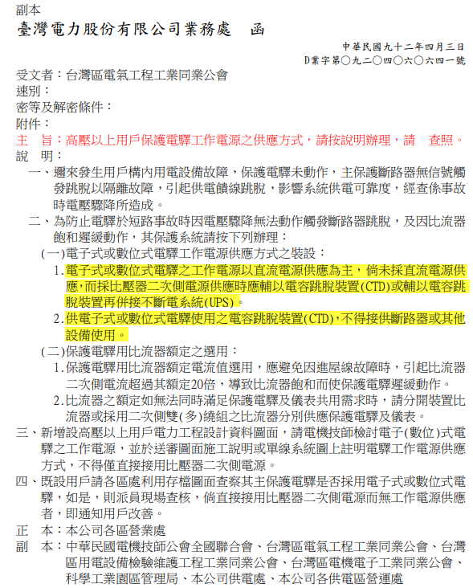
五、法規要求與未來趨勢

Slide 19
五、法規要求與未來趨勢
又依台灣電力公司配電處 配字第1080003731號 函
主旨:抄轉經濟部能源局函囑用戶用電場所保護電驛工作電源納入定期檢驗實施項目一案，詳如說明，請查照。
…如電子式或數位式電驛工作電源採直流電源、比壓器輔以電容跳脫裝置(CTD)，或輔以電容跳脫裝置再併接不斷電系統(UPS)等方式，應將該電源納入定期檢驗項目，並將蓄電池及CTD設備等之蓄電量檢測結果作成紀錄，以確保其工作電源正常。
如附說明~

Slide 20
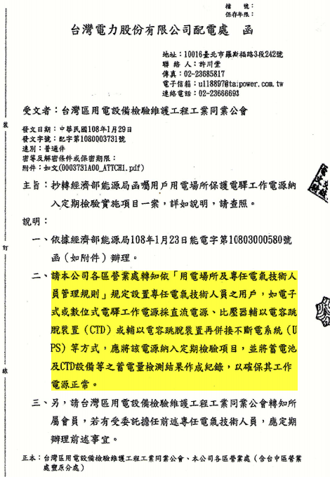
五、法規要求與未來趨勢

Slide 21
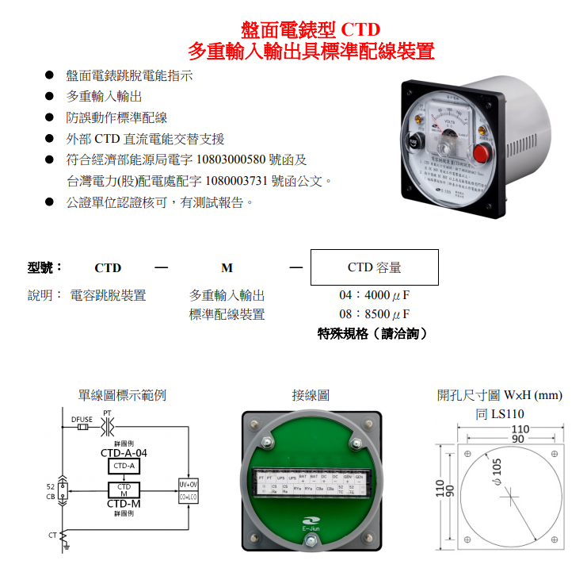
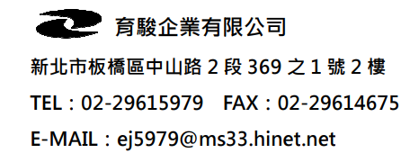
六、常見跳脫迴路電源-CTD之錯誤與正確接線

Slide 22
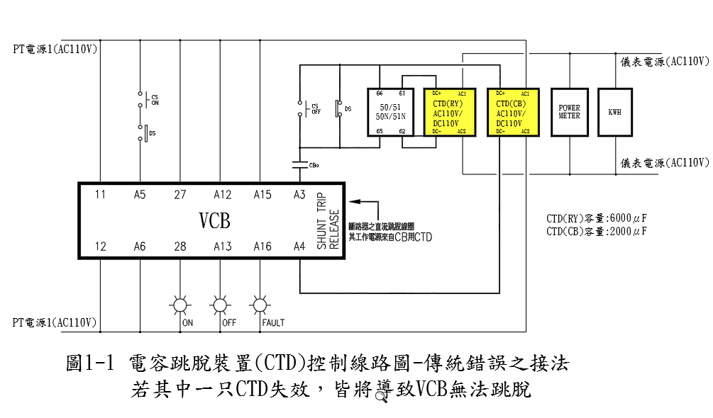
六、常見跳脫迴路電源-CTD之錯誤與正確接線

Slide 23
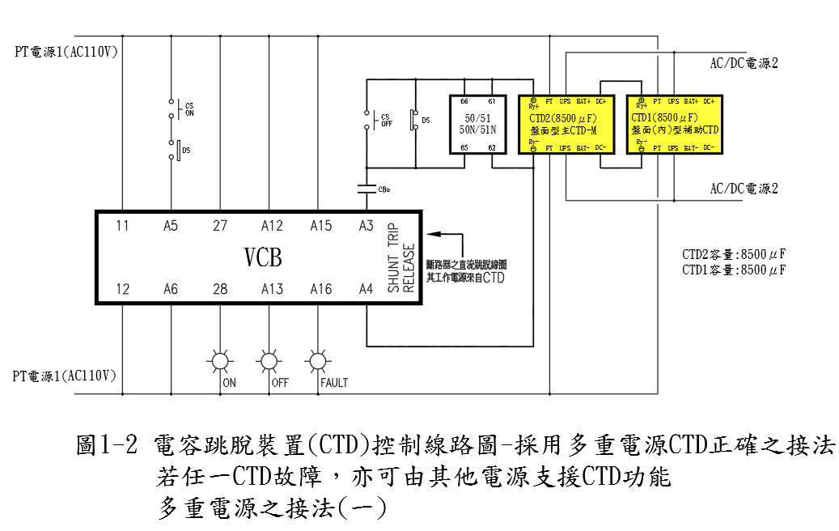
六、常見跳脫迴路電源-CTD之錯誤與正確接線

Slide 24
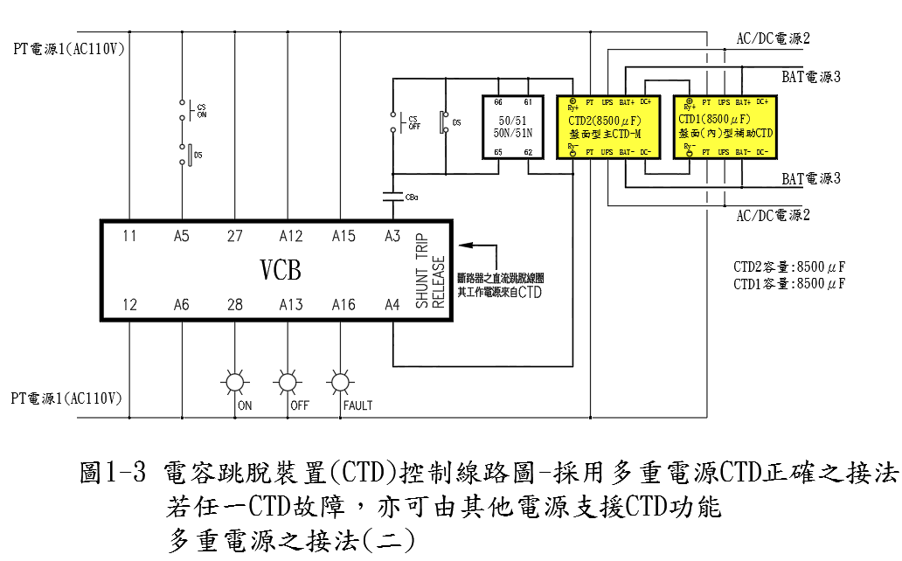
六、常見跳脫迴路電源-CTD之錯誤與正確接線

Slide 25
七、配電線路事故風險與成本
跳脫迴路的工作電源是必須受到重視，而台電的電源是最可靠穩定的，所以當台電有電時，該跳脫迴路在工作電源就非常妥當，保護電驛 RY 作動時，斷路器令斷電跳脫隔離事故。
若能利用 PT 的電源再以 CTD 電容器儲存供電，並且在盤面上可辨識，並且有電錶指示，則該系統就非常安全。

Slide 26
七、配電線路事故風險與成本
CTD若能多重輸入支援多重直流電流併接輸出則可以改善配電系統的跳脫迴路工作電能，當 CTD 有發電機電源輸入點， 可支援 UPS 之功能，作為系統故障時供給保護電驛電能的功能（發電機比 UPS 普遍）以利調閱電驛內部資料，判讀事故原因。
電流源做為電驛後衛保護，可防止當天災、人為疏忽或其他意外時，短路事故導 致台電饋線跳脫，用電安全可靠性提昇用電品質。

Slide 27
八、高壓斷路器盤與低壓斷路器的功能解析
高壓斷路器盤(H.V. Panel)與低壓斷路器(MCCB)的
共同基本功能
ON
OFF
TRIP
一個高壓斷路器盤的造價，動輒新台幣50~60萬，而企業耗費鉅資買到的功能，大多只是配電盤實驗室裡的測試功能!
遇到故障，確定它會像MCCB一樣跳脫嗎?

Slide 28
八、高壓斷路器盤與低壓斷路器的功能解析
等到高壓配電設備真正裝配到企業的用電場所，期望可以執行電力傳輸，但其保護功能卻大多無能為力或後繼無力，造成的用電事故卻常常影響企業的營運，以及台電的供電安全、品質。
到底是啥原因，會讓高壓斷路器盤的保護功能喪失或逐漸喪失，問題就是CB和Ry的~
工作電能--CTD

Slide 29
八、高壓斷路器盤與低壓斷路器的功能解析
*註1 若是CTD為跳脫迴路工作電能，必須為盤面式，並且容量必須充足。由TEST PB斷電模擬測試2~3sec為有效工作電壓以上。(VM+測試PBL) Ｑ＝CV,Wc=QV=1/2CV² Ｃ：電容量 Ｖ：有效工作電壓 以上兩項為必要條件 *註2 若是ＣＴＤ為跳脫迴路工作電能，內部必須有自動偵測功能及警示燈和警報接點，才有自動檢測的特性。 *註3 高壓斷路器盤必須像Ｌ.V MCCB一樣，故障時可由線路上的電能做跳脫斷電以隔離事故，不能因控制電能(ex:PT二次側、BAT)及支援電能失效而無法作動。 將使供電端變電所(ex:台電、供電局)變電站的高壓迴路跳脫斷電，造成區域停電工安事故。
狀態 功能 | H.V. PANEL | L.V. MCCB
①通電ON(手動、自動) 可現場操作 | OK | OK
②斷電OFF(手動、自動) | OK | OK
③可手動TEST故障是否能跳脫 | *註1 | OK
④可目視(自動)故障是否能跳脫 | *註2 | OK
⑤具備電力迴路自立跳脫功能 | *註3 | OK
⑥外觀上是否可判讀基本功能 | X | OK
*結論: 一個高壓斷路器盤的造價動輒50~60萬，其功能特性以及在外觀的判讀上，竟然輸給一個價格幾百元的MCCB，必須深切的檢討與改進。

Slide 30
八、高壓斷路器盤與低壓斷路器的功能解析
功能 | H.V. PANEL | L.V. MCCB
故障跳脫功能差異 | 一般的高壓斷路器盤無法在盤面上目視，即能清楚瞭解當電力系統發生故障時-- ”無法確定該高壓盤能在故障斷電跳脫以隔離事故” | 就算是一個NT:30元的MCB，其故障跳脫以隔離事故皆無慮，全世界幾乎都已認證並為一般民眾接受與理解。認證如IEC、JIS、UL….皆有規格及試驗標準，且在市場上普遍皆有認知，為電機一習知技藝。 當電力系統發生故障時，“確定該開關能故障斷電以隔離事故”。
狀況分析
結論
一個高壓配電盤的組合建構，應有一外殼箱體構造、一匯流排室單元、一斷路器室單元、一低壓單元控制室、電纜連接室單元，共五個單元組成，該高壓配電盤的各單元皆需經過CNS17025相關認證，理論上應該安全性高。 其低壓控制室單元中之儀表，無法確認故障能否跳脫將是目前的主要問題。而且高壓CB一般皆沒有問題，保護電驛信賴度也很高，sensor檢測元件在MP集合室電錶也可瞭解，惟跳脫迴路工作電能無法辨識與確認。
綜上所述，跳脫迴路工作電能是高壓斷路器盤故障時，無法使高壓斷路器斷電跳脫以隔離事故點的主要問題，也是高壓斷路器盤在製作與設計時必須要改善的迫切問題。

Slide 31
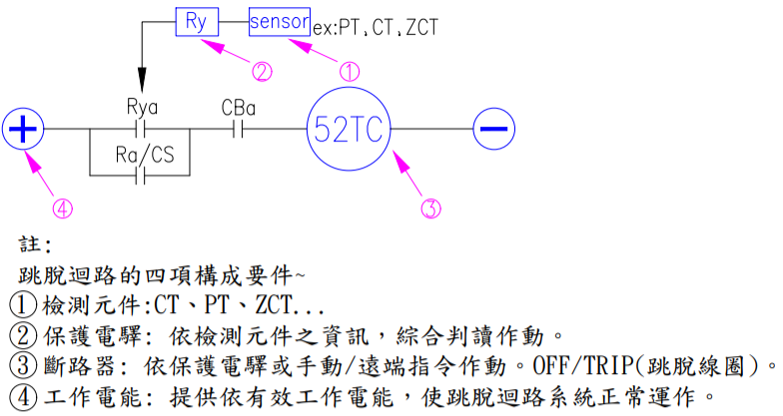
八、高壓斷路器盤與低壓斷路器的功能解析
以一高壓斷路器盤為例，要使高壓斷路器於故障發生時斷電跳脫，其跳脫迴路構成如下:

Slide 32
八、高壓斷路器盤與低壓斷路器的功能解析
其中高壓斷路器盤其跳脫迴路構成四要件中
①其檢測元件如CT、PT、ZCT、溫度、頻率…在盤面上的集合式電表MP上皆可清楚判讀，是為成熟產品。
②保護電驛，一般能製造保護電驛的公司規模都很大，其信賴度也高，功能無慮(台灣沒有任何製造廠商)，仍為一成熟產品。
③斷路器，一般高壓斷路器其信賴度也高，台灣大電力試驗中心都有試驗把關，功能無慮，也為一成熟產品。
④跳脫迴路工作電能，一般配電盤廠家皆認為是一小元件，不當一回事，成本因數下胡亂採購，甚至某些供應商稱說CTD為便宜貨、是消耗品，壞了就換掉，所以高壓斷路器盤故障的原因即在此!
或者如市面上採UPS ON-LINE type，平常用UPS電源，UPS故障再切至PT AC電源，此時，若電力系統短路時，配電盤就會失能跳到台電，甚或有廠商設計時UPS串接CTD….，沒有符合法規使用專用電能，抑或CTD接續過多負載….，CTD兩只併接….、VCB用CTD再接RY負載….

Slide 33
八、高壓斷路器盤與低壓斷路器的功能解析
高壓斷路器配電盤，其跳脫迴路工作電源分二大類:
1.直流電能: (如蓄電池、BAT…)
2.交流電能PT二次側來源的電能: (如CTD、UPS…)
無論上述兩種電能，作為電力系統中跳脫迴路的工作電源，其功能特性只有一種，就是當該電力迴路系統發生事故時，可以提供一
「安全可靠穩定的工作電能」
可依靠該工作電能使高壓斷路器跳脫斷電並隔離事故。

Slide 34
八、高壓斷路器盤與低壓斷路器的功能解析
說明 | 電容跳脫裝置CTD (育駿牌) | BAT直流盤 | UPS(非工業用型)
原理 | PT二次側的電源輸入經整流後電容充電除能直流輸入 | PT二次側電源經充電機對蓄電池充電，由電池組提供電力系統直流電能 | PT二次側電源輸入，經內部電子電路供應充放電持，在經電子電路轉化AC或DC輸出
優點 | 1.每個電力迴路皆個別供應保護電能。 2.產品及容量皆選定正確，壽命為10年以上，且不用維修點檢，信賴度最高。 3.構造簡單，不易故障，價格實惠。 4.可互相支援(供電端、支援電能、電力迴路電能) | 1.穩定性高。 2.歐美國家慣用方式。 3.系統越大越彰顯其功能。 | 1.價格便宜。
缺點 | 目前CNS尚無相關標準，市場產品除育駿牌外，其他國內外廠牌品質，皆良莠不齊、不符需求。 | BAT直流盤供應全部負載，必須有專人維護保養，且其中有段點或故障時，造成高壓斷路器盤跳脫迴路工作電能失能。 | AC/DC必須使用工業級UPS，非一般型UPS。同直流盤問題，若非使用工業級UPS且未做好保養(定期放電、保持通風、不超載)，其電池1~2年將失效。
此項為目前高壓配電盤故障最主要原因

Slide 35
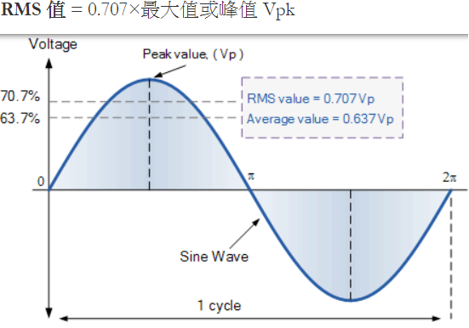
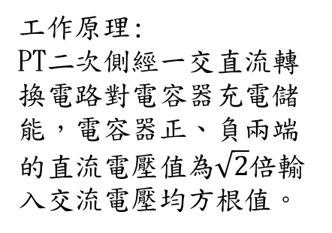
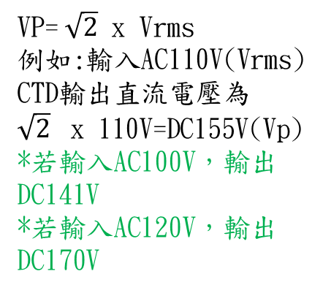
九、高壓斷路器盤跳脫迴路工作電能 與電容跳脫裝置CTD之基本檢討
緣由:
當一高壓斷路器盤二次側發生短路時，以PT二次側供電端之交流控制電能，由於短路的關係使電壓驟降為0，將造成保護電驛及CB沒有控制電能的狀態，所以有電容跳脫裝置CTD的需求。
工作原理:
PT二次側經一交直流轉換電路對電容器充電儲能，電容器正、負兩端的直流電壓值為$\sqrt{2}$倍輸入交流電壓均方根值。
VP= $\sqrt{2}$ x Vrms
例如:輸入AC110V(Vrms)
CTD輸出直流電壓為
$\sqrt{2}$ x 110V=DC155V(Vp)
*若輸入AC100V，輸出DC141V
*若輸入AC120V，輸出DC170V

Slide 36
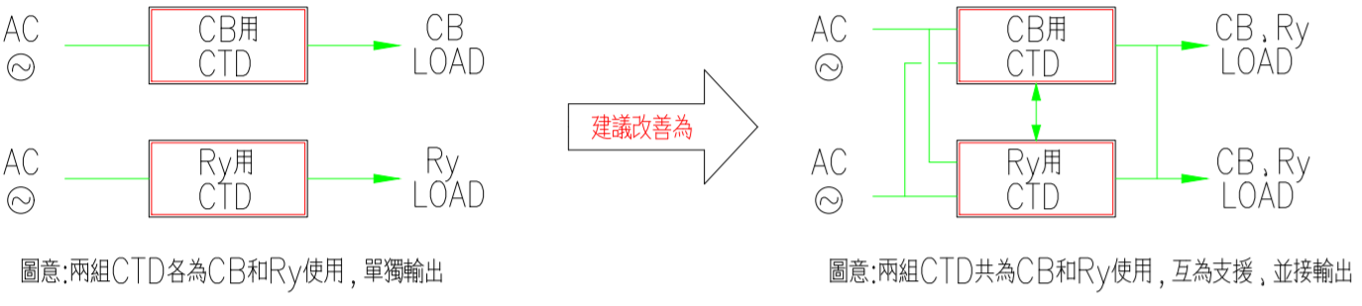
九、高壓斷路器盤跳脫迴路工作電能 與電容跳脫裝置CTD之基本檢討
CTD製造與改善方法:
說明:一般負載為CB的跳脫迴路電能或為保護電驛工作電能二種
說明:如此改善不會因CTD失能而造成故障，不會跳脫(短路除外)
缺失:一般CTD對負載型式為串接，所以當CTD失能會造成該跳脫迴路完全失能。
註:故障有N種，如過載、接地、過電流、過電壓、低電壓、溫升…

Slide 37
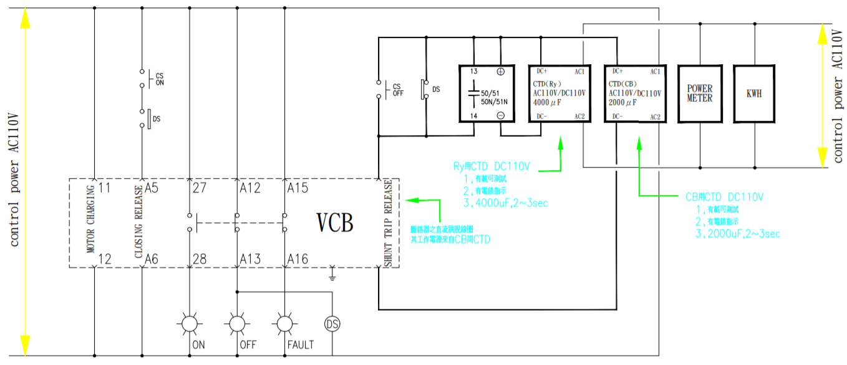
九、高壓斷路器盤跳脫迴路工作電能 與電容跳脫裝置CTD之基本檢討
*目前在高壓配電盤上，皆設計有2只CTD，各為CB和Ry使用，配線方式如下圖說明~

Slide 38
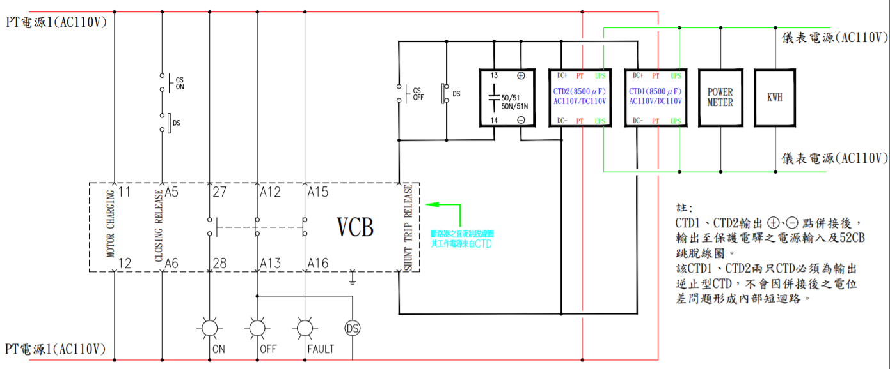
九、高壓斷路器盤跳脫迴路工作電能 與電容跳脫裝置CTD之基本檢討
建議採用育駿牌CTD，並改善為2只CTD相互支援，接線方式修正如下圖說明~

Slide 39
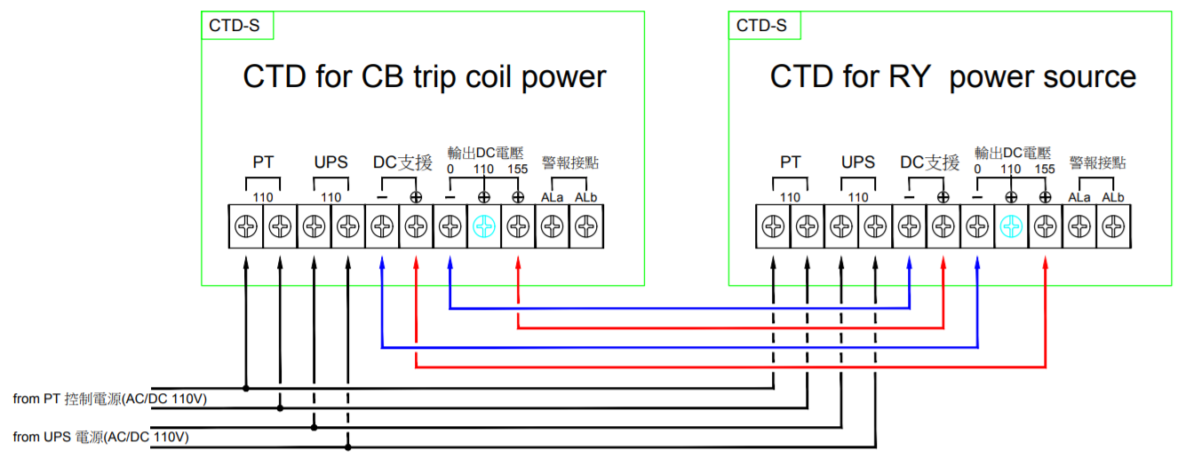
九、高壓斷路器盤跳脫迴路工作電能 與電容跳脫裝置CTD之基本檢討
建議改善為2只CTD相互支援功能
其中一只CTD有效，即有一有效工作電能，並且可延長其壽命

Slide 40
九、高壓斷路器盤跳脫迴路工作電能 與電容跳脫裝置CTD之基本檢討
註1. CTD-S適用於交直流控制電能之系統，可相互支援
註2. 本型號之PT及UPS電源輸入端為交直流通用，固可輸入AC/DC110V電能，ex.PT AC110V、BAT DC110V，兩種不同電源皆適用，惟AC電壓須小於等於150V。
註3. “DC支援”端子之CTD輸入電壓，或DC電能輸入DC電壓，須小於等於DC300V。
註4. 需AC150V以上電源輸入時，需註明為AC220V(380V)以上使用。
註5. “輸出DC電壓”端子，僅能擇一選擇110C或155V電壓，切勿同時使用，否則會燒毀CTD。
註6. CB用CTD要相互支援才有經常充放電的功能，防止該VCB用CTD沒有充放電能之作動導致故障。(ex.消防緊急照明燈常因沒有充放電造成故障)

Slide 41
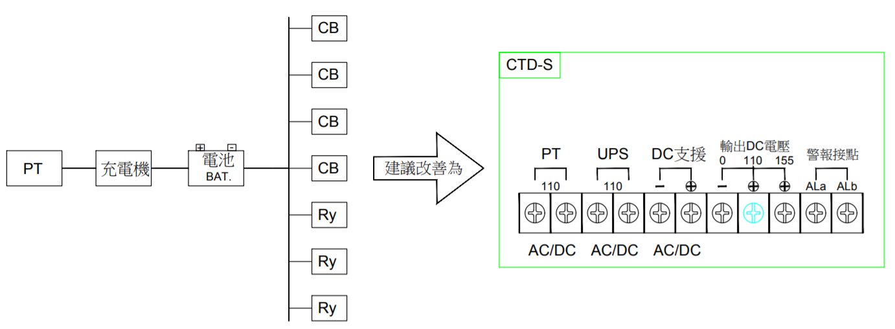

九、高壓斷路器盤跳脫迴路工作電能 與電容跳脫裝置CTD之基本檢討
*直流盤其電能很大，所以該電能可供應所有電力系統控制元件所有電能，如所有電力系統高壓斷路器盤的跳脫迴路工作電能。
*對於一高壓斷路器盤的跳脫迴路工作電能，應改善如同交流控制方式，每個跳脫迴路電能獨立作業。

Slide 42
十、電容跳脫裝置CTD負載選定方式
型式 | 電容跳脫裝置CTD容量 | 備註
VCB跳脫線圈 | 2000μF / DC155V | *1
保護電驛四相一體 3CO + LCO | 2000μF / DC155V
保護電驛六相一體 3OV + 3UV | 4000μF / DC155V | *2
保護電驛十相一體 3CO + LCO 3OV + 3UV | 8500μF / DC155V | *3
VCS | 8500μF / DC155V (VCS / VCB 共用型) | *4

Slide 43
十、電容跳脫裝置CTD負載選定方式
註1:VCB跳脫線圈用CTD，一般電容充電後就沒有充放電的迴路，ex:大樓緊急照明燈如果沒有充放電的機制迴路，容易故障失能，這是故障的主要原因之一，不容忽視。建議該CTD與保護電驛互相支援，使其經常充放電，避免失能的狀況發生。
註2:六相一體3UV + 3OV之保護電驛內部有PT裝置，負擔較大。如果使用4000μF / DC155V之CTD，兩年以內該CTD內部電容器因一直過載使用，發熱造成內部絕緣材質破壞而燒毀。

Slide 44
十、電容跳脫裝置CTD負載選定方式
註3:十相一體3CO+ LCO、3UV + 3OV內保護電驛其負擔應選定8500μF / DC155V。
註4:VCS用CTD，因為VCS用的跳脫線圈其負擔更大，(非一般斷路器CB狀態)並且ON/OFF頻繁，必須使用VCS專用型，若使用一般CTD，一年內該CTD即會燒毀。(除非沒有頻繁的ON/OFF作動)
註5:CTD的電錶，在接負載試俥時若該直流電壓錶沒有壓降(或者很小)，則代表選定正確，沒有過載現象，因此電容器不會過熱，絕緣不會被破壞，基本壽命達十年以上。

Slide 45
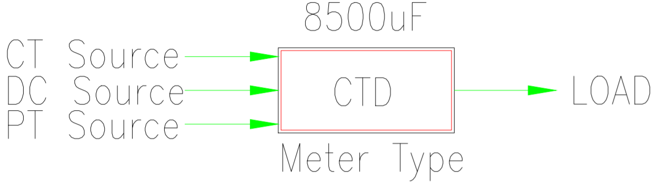
十、電容跳脫裝置CTD負載選定方式
註6:CTD容量必須充足，兩台CTD容量不能併接使用，如同變壓器二次側不能併接一樣，當兩者之間有電位差，即形成一短迴路，為日後故障的來源。
圖面簡易標示:

Slide 46
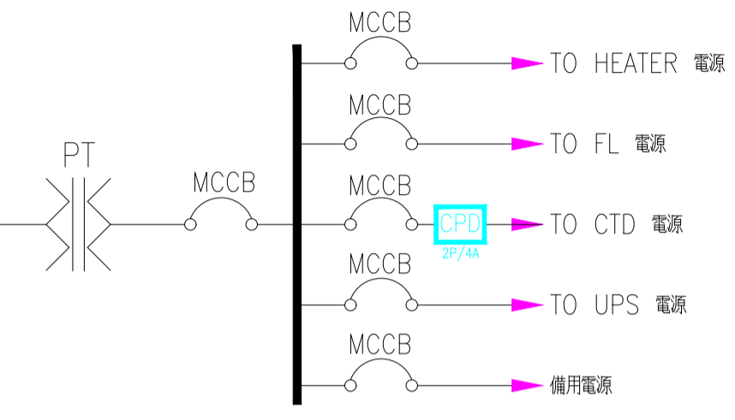
十、電容跳脫裝置CTD負載選定方式
CTD內部為電子電路，其線徑小阻抗大，當以一般的MCCB作為其保護開關無任何效用，CTD二次側完全短路其故障電流遠小於MCCB跳脫區線內(永遠不作動)。

Slide 47
盤面型CTD
CTD必須為盤面型，如前所述，沒有跳脫迴路工作電能，則該高壓盤完全失能，故障無法跳脫以斷電隔離事故。所以“跳脫迴路工作電能”的狀態必須在高壓盤的外觀盤面上，可清楚辨識。該CTD裝置設置於箱體內不是一種好方式，無法辨別是否有適當電能，必須打開高壓盤盤門，才能以電錶量測，不符合工安的理念，並且險象叢生。
CTD為盤面型，台電或檢驗人員驗電時，可以馬上了解跳脫迴路工作電能狀態，業主廠務人員也一樣，如此才合乎工序。符合107年9月3日發表的監察委員新聞稿: 「監察院促請經濟部能源局、臺北市政府、教育部等機關加強學校用電設備之安全管理措施」的要求。

Slide 48
盤面型CTD說明
①一高壓斷路器盤，其跳脫迴路工作電能若無顯示在高壓斷路器盤面上，基本上就無法判定“故障是否能斷電跳脫以隔離事故”。
②必須有電壓表顯示，才能知道是否為有效工作電壓值。
③必須有PBL測試按鈕，才能手動測試容量裕度及時間是否OK。
④必須有警示顯示燈，才能自動測試容量裕度及時間是否OK。
⑤必須將所有工作電能顯示，容易檢修維護，並且可判讀是否有工作電能。

Slide 49
電錶式
CTD的主要元件式電容器，而電容器的主要特性是必須注意溫度(每增加10℃，壽命減少1/2)，所以要防止過載使用，造成溫昇而衰減。
為瞭解CTD工作電能是否適當、容量是否足夠，CTD上設計的“電壓錶”可以清楚判讀是否為適當工作電壓。並且可判讀電容器是否有衰減。試俥時，電壓錶顯示沒有壓降及代表容量充足，選用正確。
當CTD的電錶電壓值高於DC80V以上的電壓值，即可保證跳脫迴路電能無慮!(一保護電驛有效工作電壓值為DC80V以上)，又保護電驛販售廠家，對其耗電能VA數值，其Data常常不準，不可全信，必須依實際送電測試為準，因此更必須依賴電壓錶的功能!

Slide 50
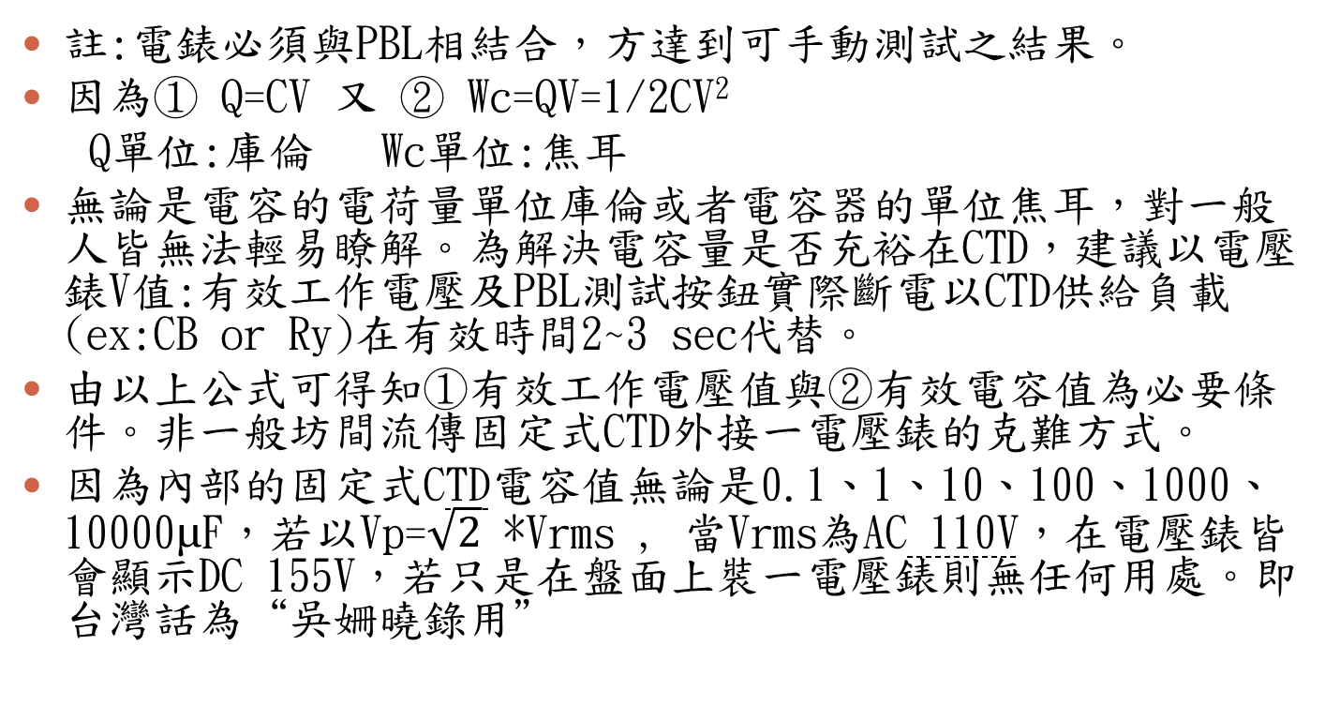
電錶式CTD說明
註:電錶必須與PBL相結合，方達到可手動測試之結果。
因為① Q=CV 又 ② Wc=QV=1/2CV²
Q單位:庫倫 Wc單位:焦耳
無論是電容的電荷量單位庫倫或者電容器的單位焦耳，對一般人皆無法輕易瞭解。為解決電容量是否充裕在CTD，建議以電壓錶V值:有效工作電壓及PBL測試按鈕實際斷電以CTD供給負載(ex:CB or Ry)在有效時間2~3 sec代替。
由以上公式可得知①有效工作電壓值與②有效電容值為必要條件。非一般坊間流傳固定式CTD外接一電壓錶的克難方式。
因為內部的固定式CTD電容值無論是0.1、1、10、100、1000、10000μF，若以Vp=$\sqrt{2}$ *Vrms , 當Vrms為AC 110V，在電壓錶皆會顯示DC 155V，若只是在盤面上裝一電壓錶則無任何用處。即台灣話為“吳姍曉錄用”

Slide 51
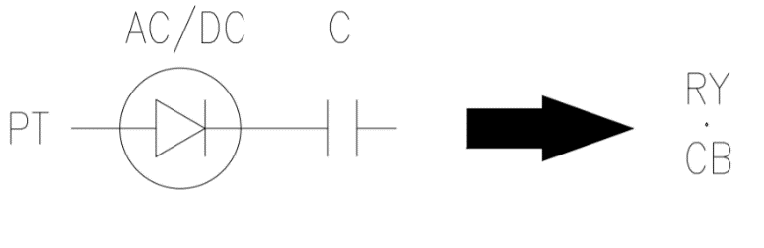
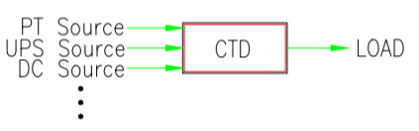
多重電能輸入
CTD一定要多重電能輸入，跳脫迴路有足夠工作電能，即能保證事故發生時可使斷路器斷電跳脫以隔離事故，多重電能輸入，即產生多重保障。例如:
當CTD內部故障時，該跳脫迴路即斷路失能；故建議採多重電能輸入。

Slide 52
多重電能輸入
依上圖說明，CTD電能有PT電能、UPS電能、DC電能…等多重輸入電能，將可發揮多重保障。

Slide 53
多重電能輸入
①以交流電能為跳脫迴路工作電能，一般至少有一PT二次側交流電能，兩個CTD的電能(一只VCB用CTD、一只Ry用CTD)，以及緊急照明用電UPS電能。
②以直流電能為跳脫迴路工作電能，一班有BAT直流電能，和一PT二次側交流電能。
③依上述關係市而言，建議CTD之輸入電能至少要有三組AC/DC共用電能輸入端子，依多種電能輸入即能產生多重保護的功效。
④一個電容跳脫裝置基本的設計需求是電源輸入端input必須是AC/DC共用型，以符合配電系統有交流控制方式與直流控制方式兩種狀態。

Slide 54
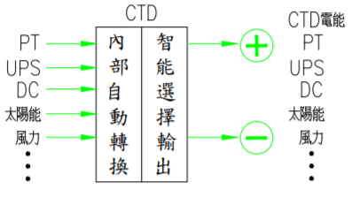
多重直流電能併接輸出
CTD依定要多重直流電能併接輸出，多重電能併接智能選擇輸出即有多重保障。例如:
依上圖說明，CTD電能可能來自於PT電能、UPS電能、DC電能、太陽能、風力發電…多重輸入，藉由CTD內部電能自動轉換功能及智慧選擇輸出直流電能。(可依客戶需求指定電能的供電順序)其中只要任何一種有效電能，就是有效保障。

Slide 55
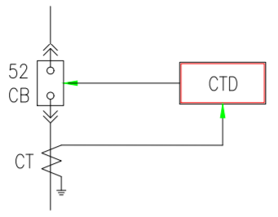
電流源作為電驛後衛保護
當外接電能全部失能，或者保護電驛故障失能時，可以利用電力迴路電能中的電流源(CT)的強大POWER，經CTD對跳脫線圈52TC作動，使斷路器跳脫斷電以隔離事故。
可以確實防止短路事故導致台電之饋線跳脫的狀況，並可以防止天災、人禍及習慣性動作的疏失，可作為原本跳脫迴路保護電驛失能時的後衛保護。(也即不改變原本保護協調功能及設定)CTD最好有電壓不足警示及RS485訊息傳輸。

Slide 56
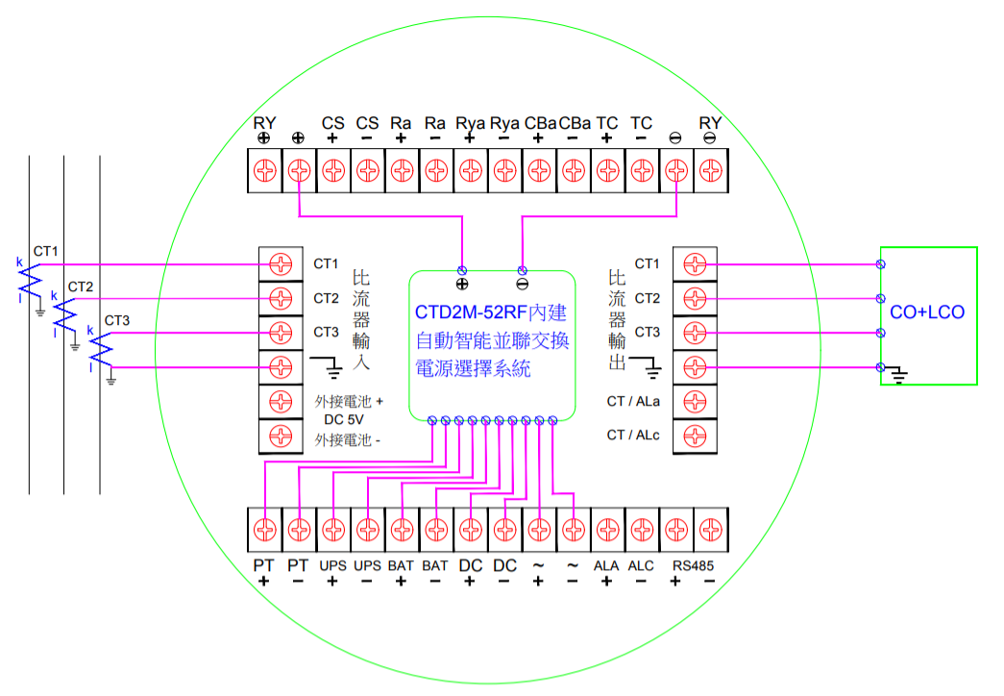
電流源作為電驛後衛保護

Slide 57

結語
筆者才疏學淺，見識不多，但是對於改善工安問題有著極大熱忱。筆者認為高壓斷路器盤應在盤面即能瞭解故障是否能跳脫。
期望CTD的應用，能夠減少日後事故上的發生機率，對於工安有所改善，並且期望能夠提昇高壓斷路器盤的安全，信賴度有所改善提昇。
若有不詳盡之處，請各位先進指正，希望小小的建議可以達到大大的改善，如同閘刀開關演變成閘刀開關附保險絲，最後改善成無熔絲開關一樣，若能能減少一些事故，如是甚幸!

Slide 58

育駿企業有限公司-CTD產品簡介

